Slide 1





ANALISIS MEDIA SOSIAL
ANALISIS SENTIMEN PUBLIK DAN TOPIK MODELLING
MOBIL LCGC DI INDONESIA
KELOMPOK 14

Slide 2


LATAR BELAKANG
Program mobil LCGC yang digagas pemerintah untuk menyediakan kendaraan hemat energi dan terjangkau. Namun, kebijakan ini juga menimbulkan beragam reaksi dari masyarakat, mulai dari dukungan atas efisiensi BBM hingga kritik terhadap fitur dan kualitas. Analisis sentimen dan topik modelling penting dilakukan untuk memahami persepsi publik secara real-time serta mengevaluasi penerimaan kebijakan dan produk LCGC di lapangan.
2

Slide 3

RUMUSAN MASALAH
Bagaimana persepsi publik terhadap mobil LCGC di Indonesia berdasarkan komentar di YouTube?
Apa saja hal yang identik atau mencerminkan mobil LCGC berdasarkan Hashtag Analysis?
Apa saja topik utama yang dibicarakan masyarakat terkait mobil LCGC di media sosial?
3

Slide 4





4
META DATA
PERIODE DATA
JULI 2022 - JULI 2025
SUMBER DATA
JUMLAH DATA
KATA KUNCI
YOUTUBE
5154
MOBIL LCGC
MOBIL IRIT
MOBIL MURAH

Slide 5

KLASIFIKASI SENTIMEN
5

Slide 6
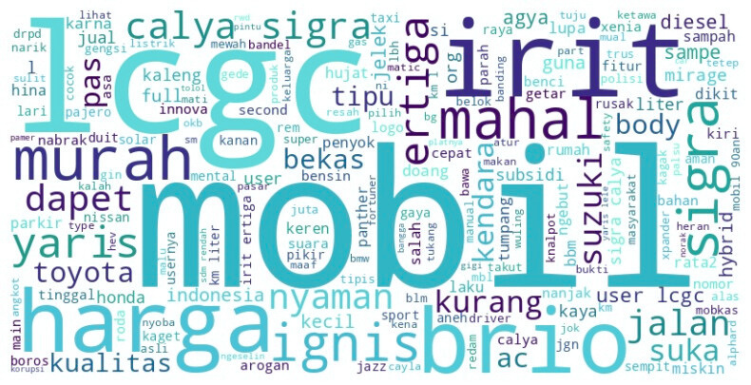
WORD CLOUD
6
Masyarakaat menengah merasa terbantu dengan program mobil LCGC karena murah, irit, dan pas untuk keluarga.
SENTIMEN POSITIF

Slide 7
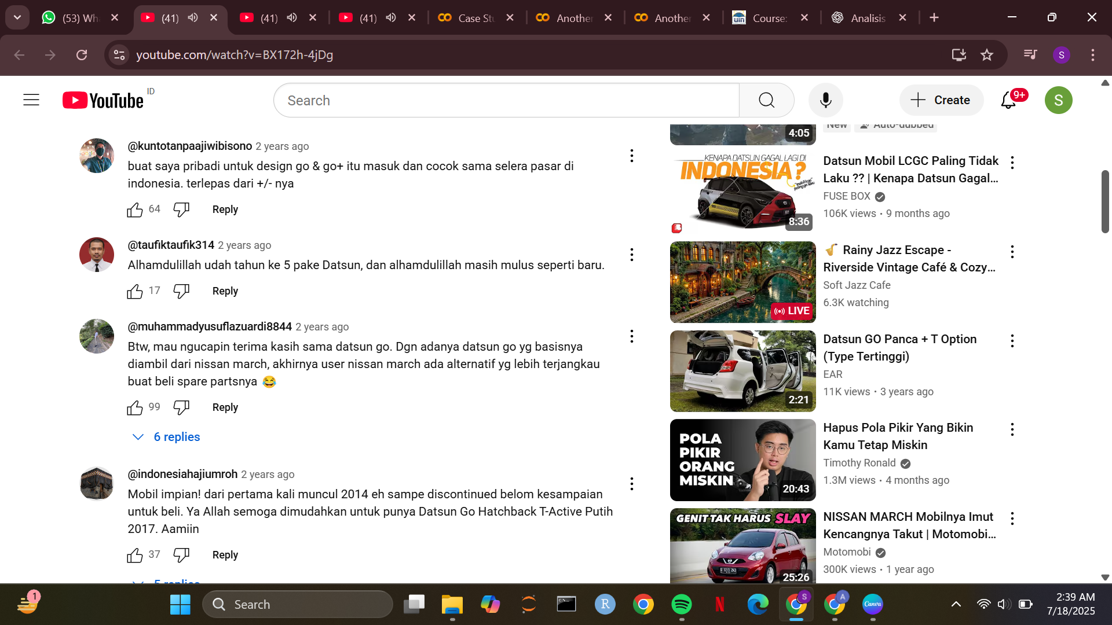
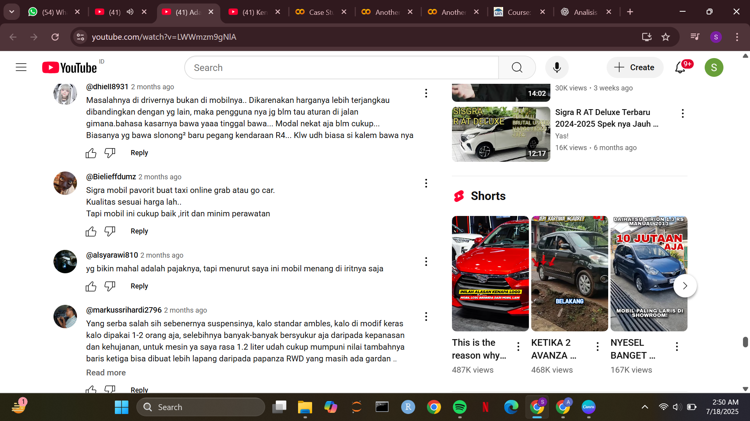
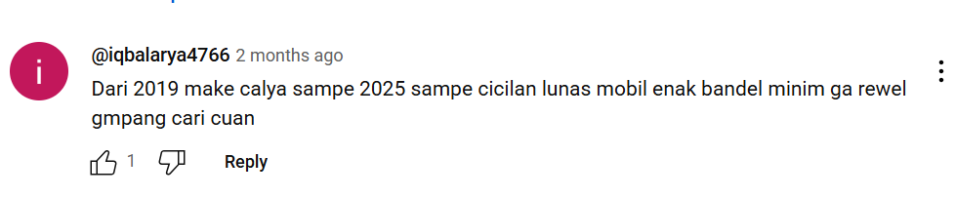
KOMENTAR POSITIF
7
SENTIMEN POSITIF

Slide 8
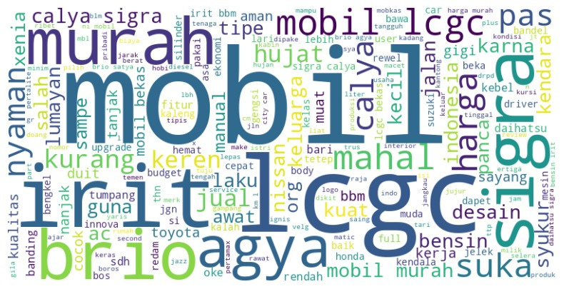
WORD CLOUD
8
Mobil LCGC dipandang sebagai mobil murahan, kurang keren, keras, rendah, mobil taksi online, mobil kaleng, dan driver yang terkenal tidak tertib dalam berkendara.
SENTIMEN NEGATIF

Slide 9
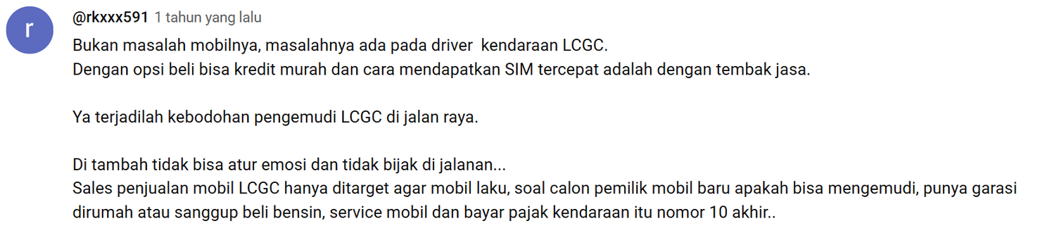
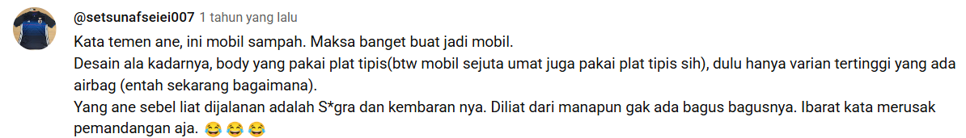
KOMENTAR NEGATIF
9
SENTIMEN NEGATIF

Slide 10
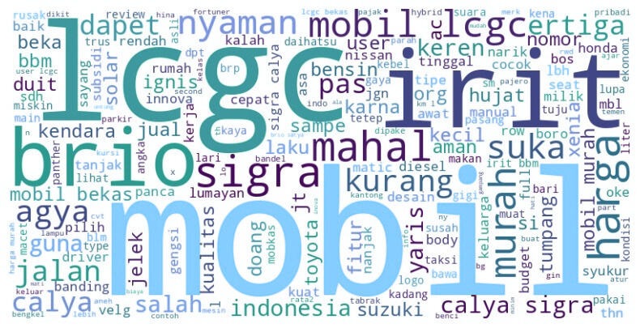
WORD CLOUD
10
Mobil LCGC banyak disukai karena irit, murah, pas, nyaman, mobil keluarga, dan banyak digunakan untuk taxi online.
Tetapi, design, body kaleng, gampang penyok, harga yang tidak semurah dulu, dan driver yang terkenal tidak tertib berkendara menjadi gambaran buruk publik terkait mobil LCGC.
SENTIMEN KESELURUHAN

Slide 11
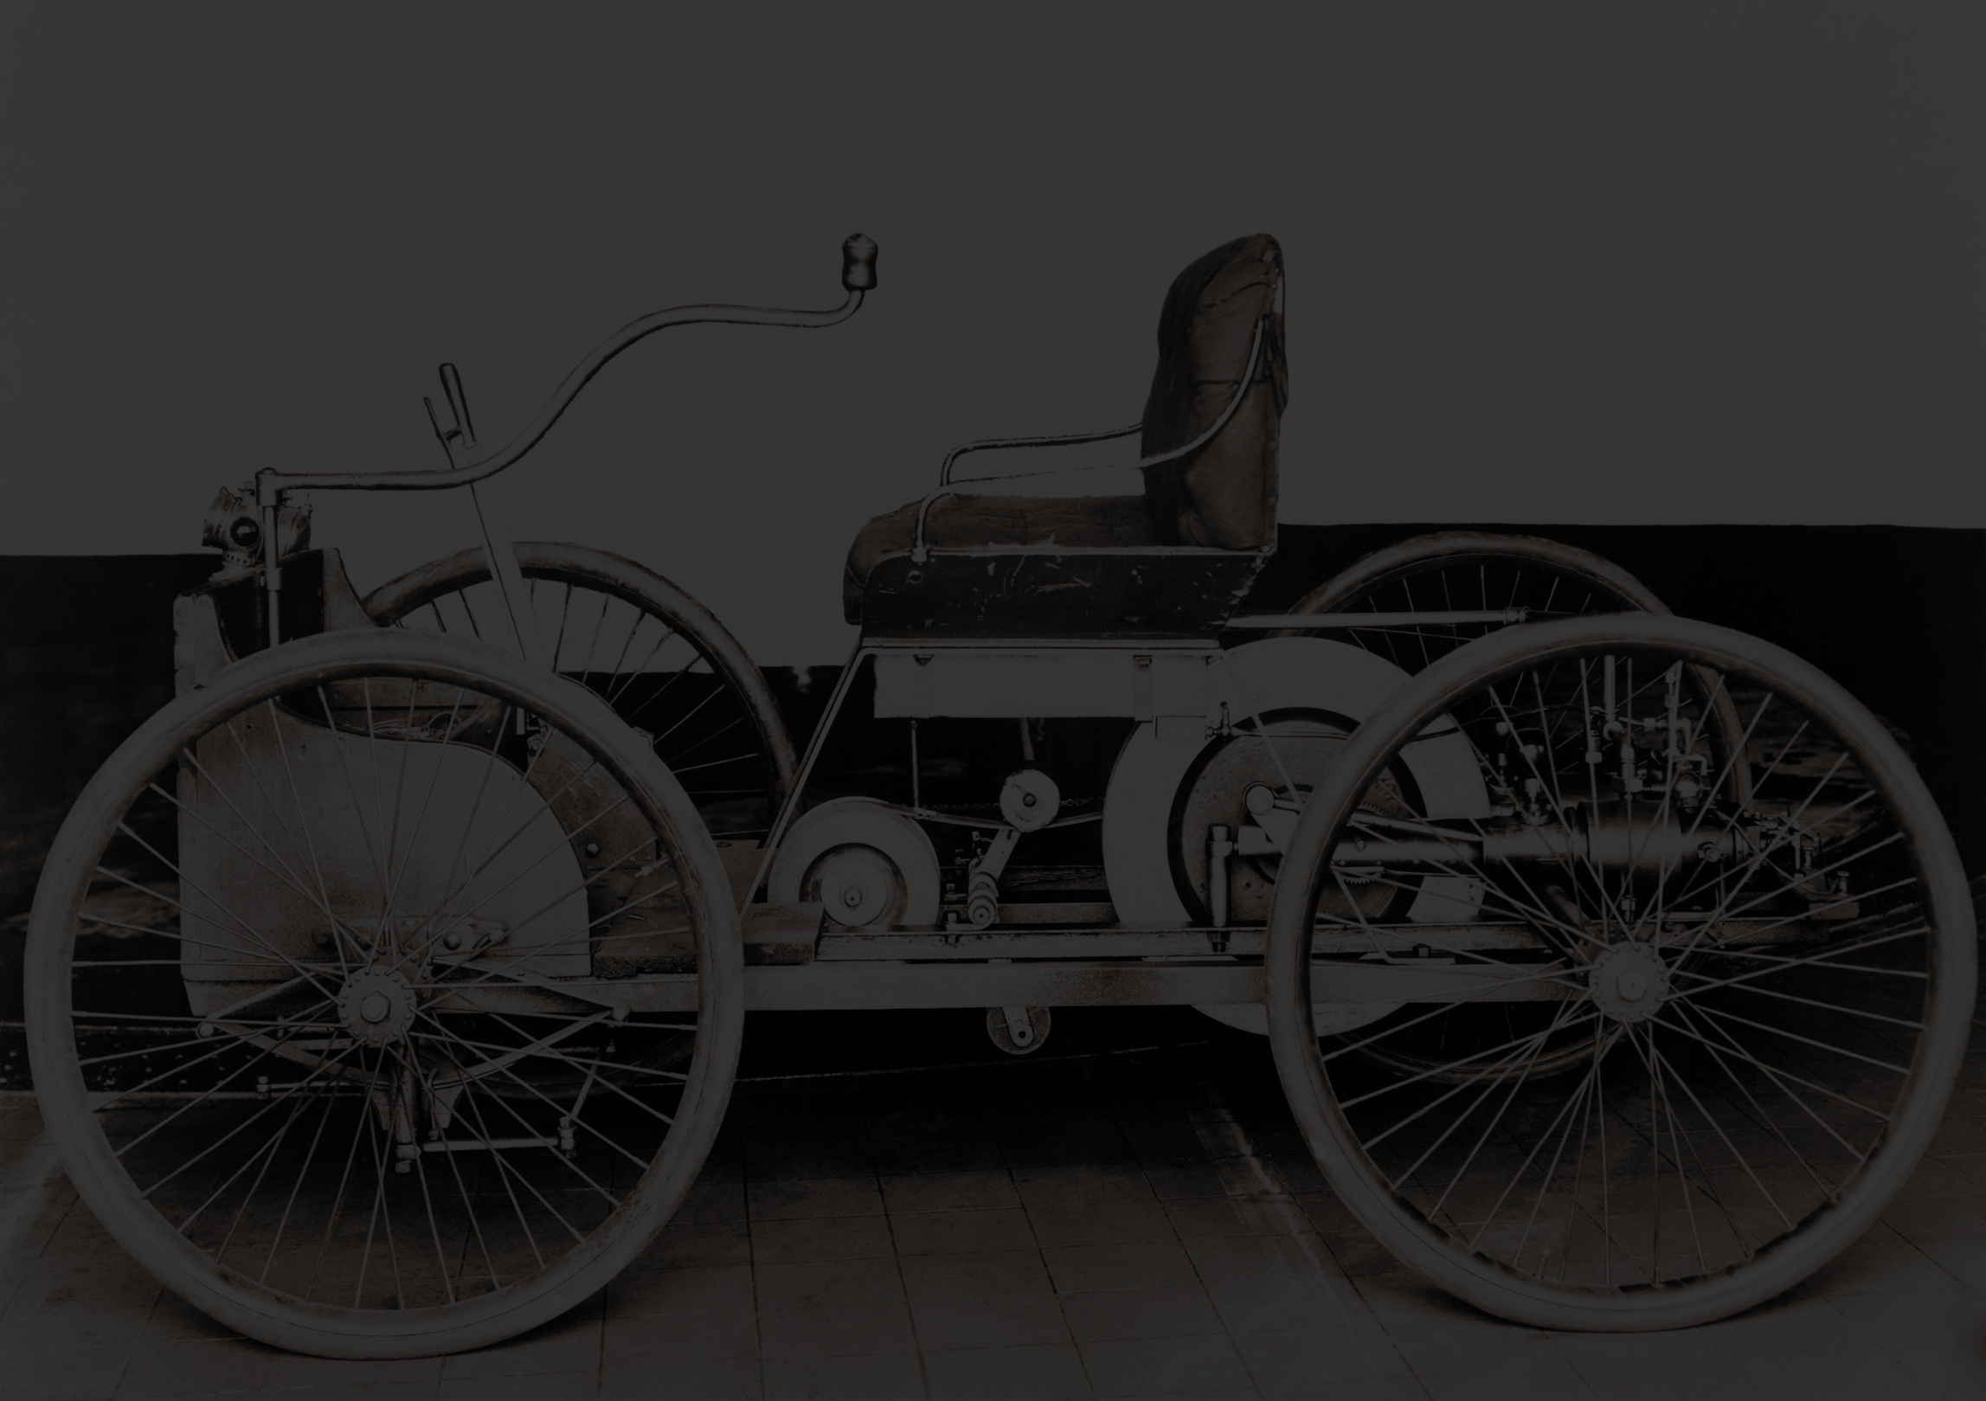
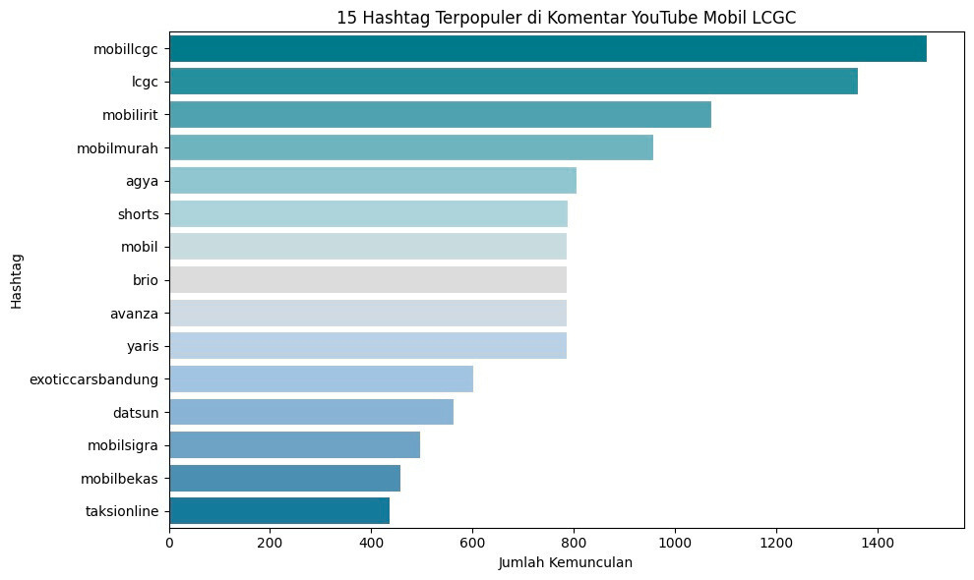


HASHTAG ANALISIS
11
#MobilLCGC
#Mobilirit
#Mobilmurah
menjadi top hashtag terpopuler, sesuai dengan top kata pada wordcloud, artinya LCGC identik dengan hal tersebut (murah dan irit).

Slide 12

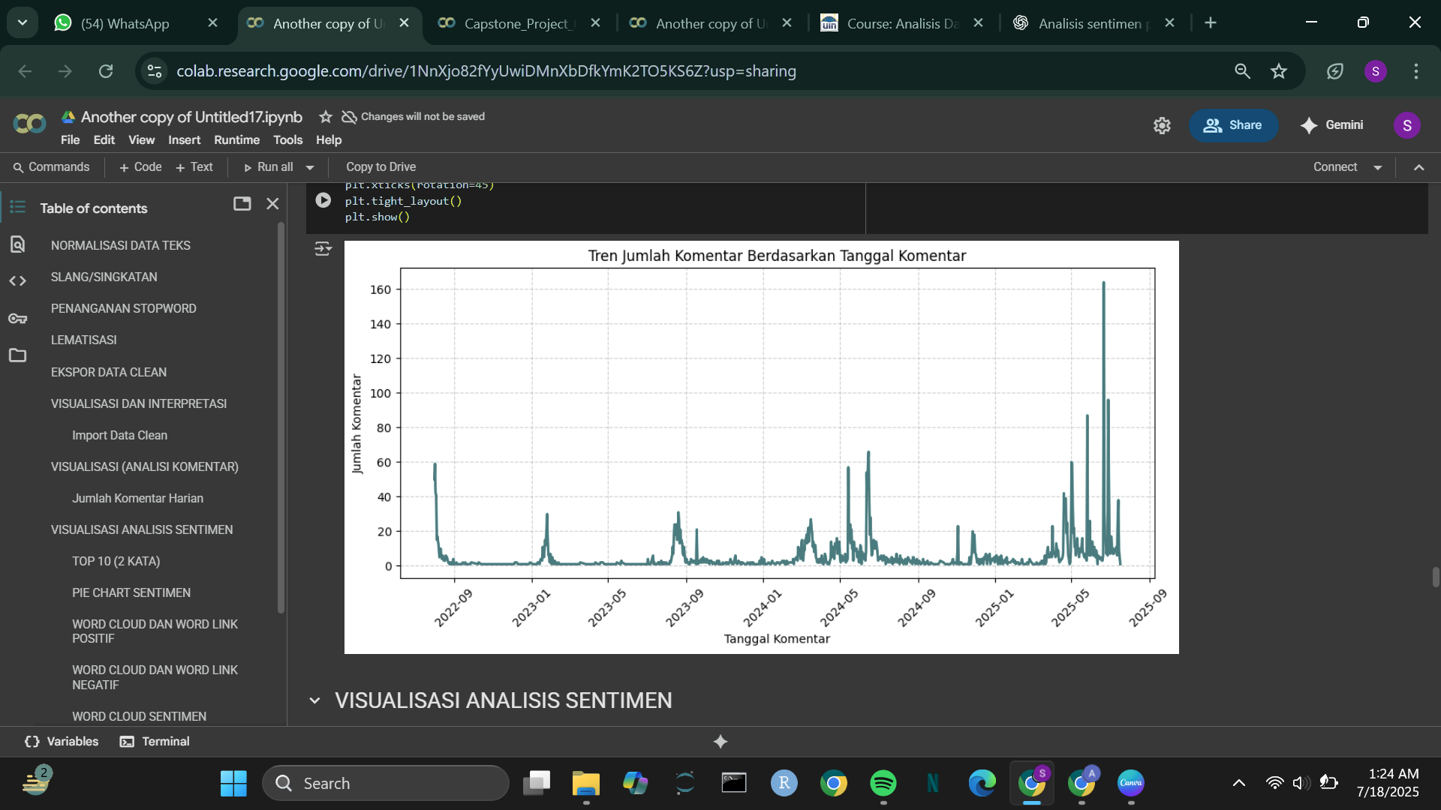
Tren Jumlah Komentar Berdasarkan Tanggal
Lonjakan komentar pada pertengahan 2025 mengindikasikan adanya isu viral
Periode sepi komentar dapat dimanfaatkan untuk peluncuran kampanye strategis
12

Slide 13
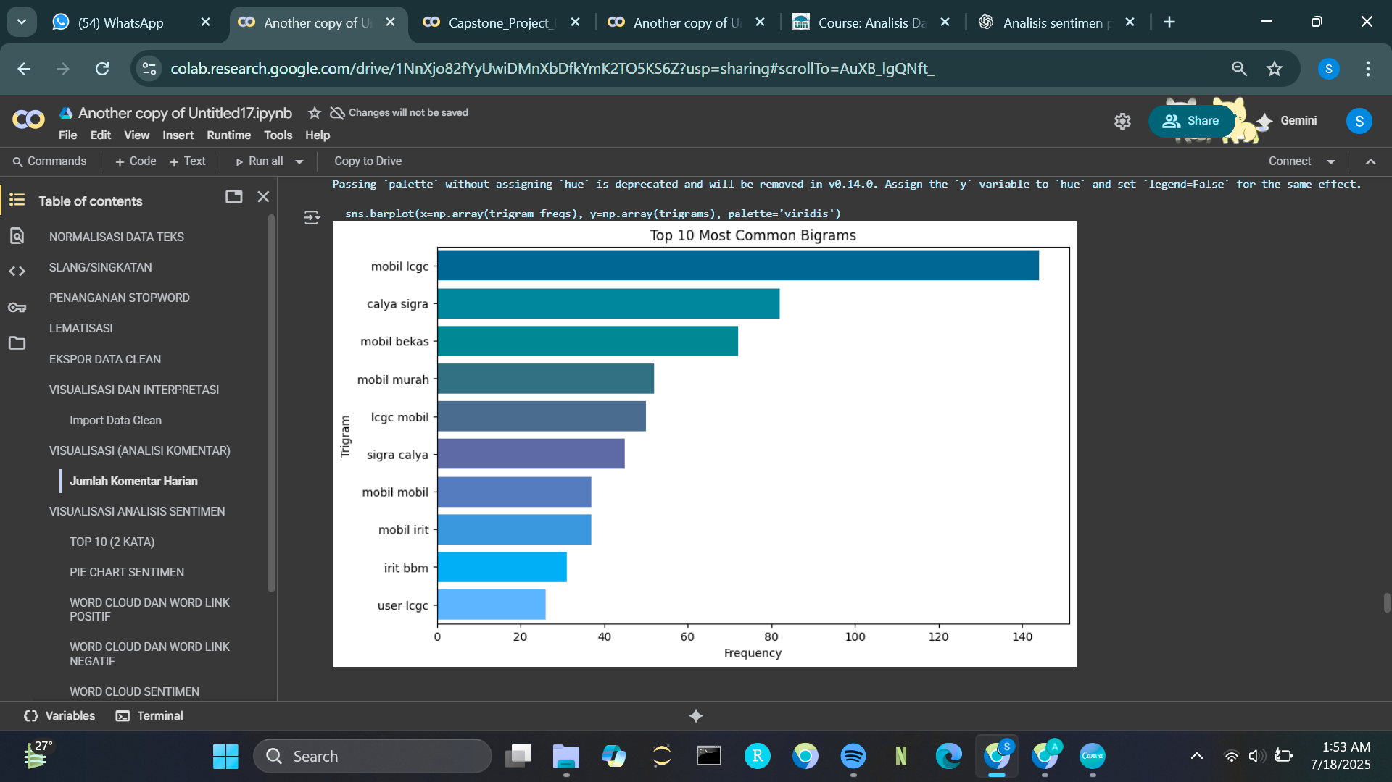
Top 10 Most Common Bigrams
Calya dan Sigra, dua isu utama yang menjadi perhatian publik dalam diskusi LCGC.
"mobil bekas" dan "mobil murah" menunjukkan perhatian publik terhadap harga terjangkau dan alternatif second-hand, mengindikasikan daya beli menjadi pertimbangan kuat.
13

Slide 14
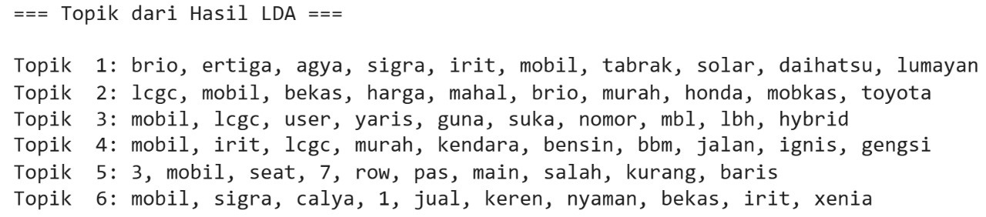
TOPIC MODELING
Topik 1 : Merk mobil
Topik 2 : Harga dan kondisi mobil bekas
Topik 3 : Pengalaman pengguna dan preferensi
Topik 4 : Efisiensi bahan bakar
Topik 5 : Kapasitas mobil
Topik 6 : Brand dan sentimen positif
14

Slide 15
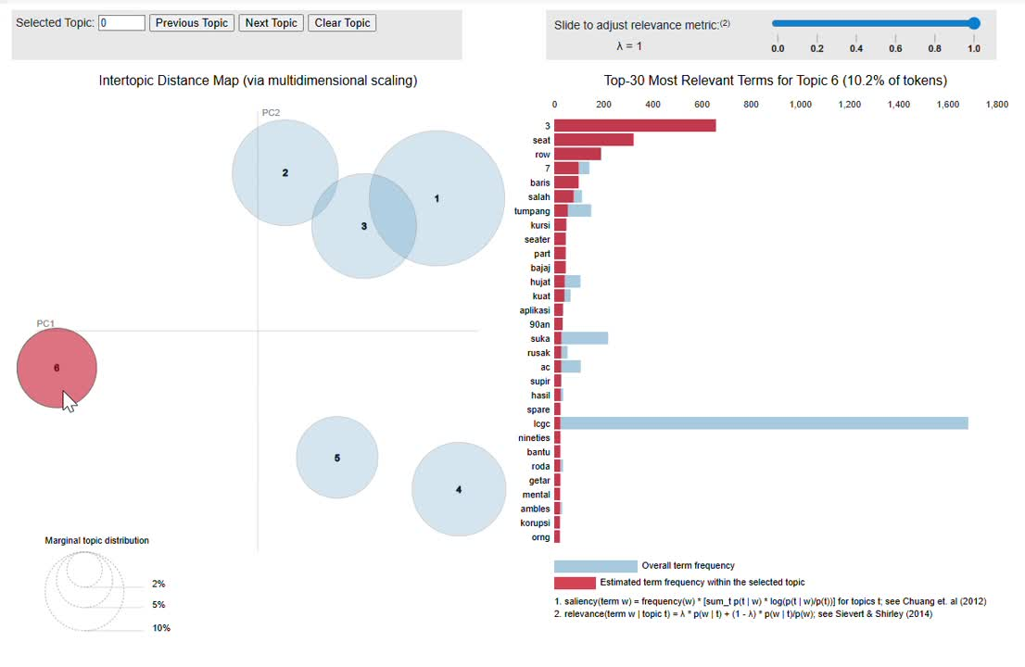
TOPIC MODELLING
15

Slide 16


REKOMENDASI
1.Tonjolkan Keunggulan Ekonomi
Fokus pada aspek murah dan irit bahan bakar sebagai nilai jual utama.
2. Tingkatkan Kenyamanan
Perbaiki fitur interior dan kenyamanan kabin untuk memenuhi ekspektasi konsumen.
3. Manfaatkan Media Sosial untuk Edukasi dan Branding
Buat konten kreatif yang edukatif dan menarik agar calon pembeli lebih paham keunggulan LCGC.
4. Inovasi Teknologi Keselamatan
Tingkatkan fitur keselamatan modern untuk menambah nilai dan daya tarik mobil.
16

Slide 17
KESIMPULAN
Mayoritas masyarakaat menunjukkan respon netral terkait mobil LCGC, sentimen negatif dan positif memiliki jumlah respon yang tidak berbeda jauh.
#mobillcgc, #mobilmurah, #mobilirit mencerminkan harga murah dan irit bensin. Artinya, mobil LCGC dapat menghemat biaya dan juga energi.
Topik utama yang sering dibicarakan, yaitu seputar merk mobil LCGC, harga, kapasitas mobil, dan pengalaman pengguna LCGC.
17

Slide 18
ANALISIS MEDIA SOSIAL
Thank You
SHAFIRA AL-ZUHRA
PUTRI MAESARAH
MIRANITA ANISA ROHMAH
18

